Slide 1
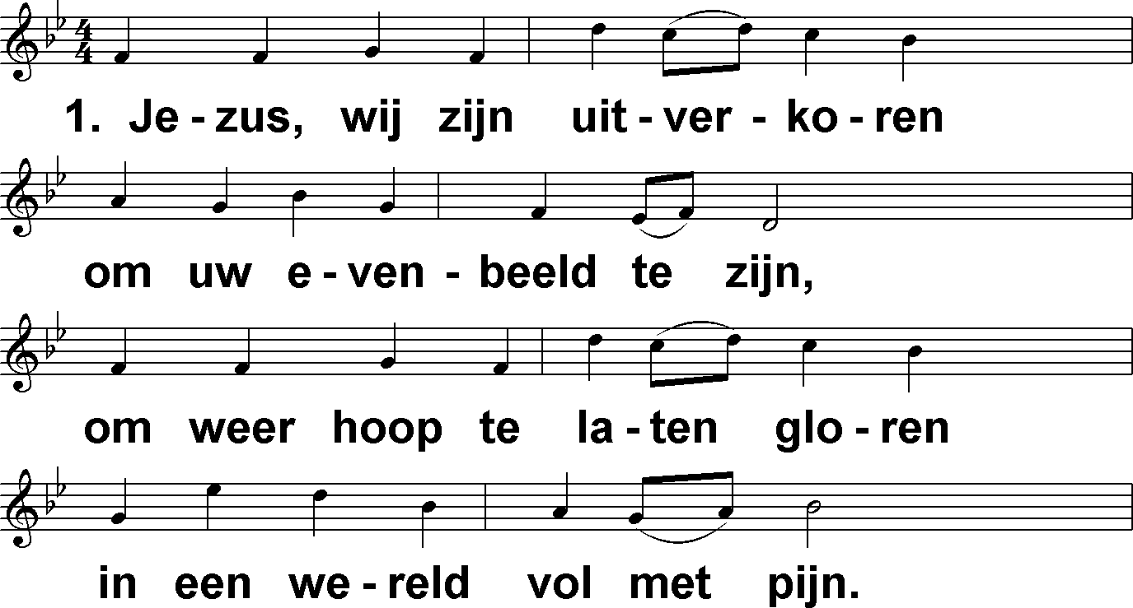
Uitverkoren – Evenbeeld van Jezus (DbdB) t. A. Maasland; m. J. Zundel

Slide 2
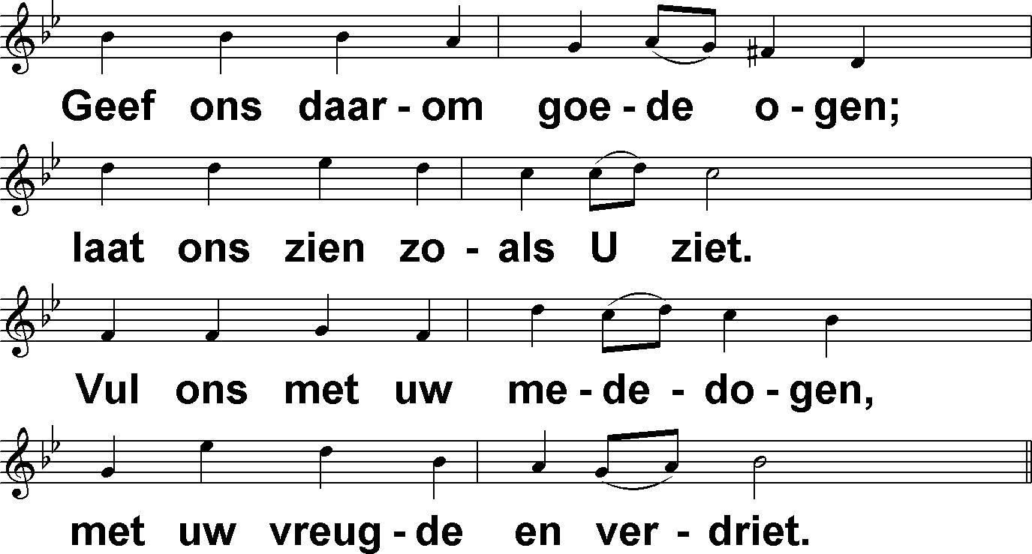
Uitverkoren – Evenbeeld van Jezus (DbdB) t. A. Maasland; m. J. Zundel

Slide 3
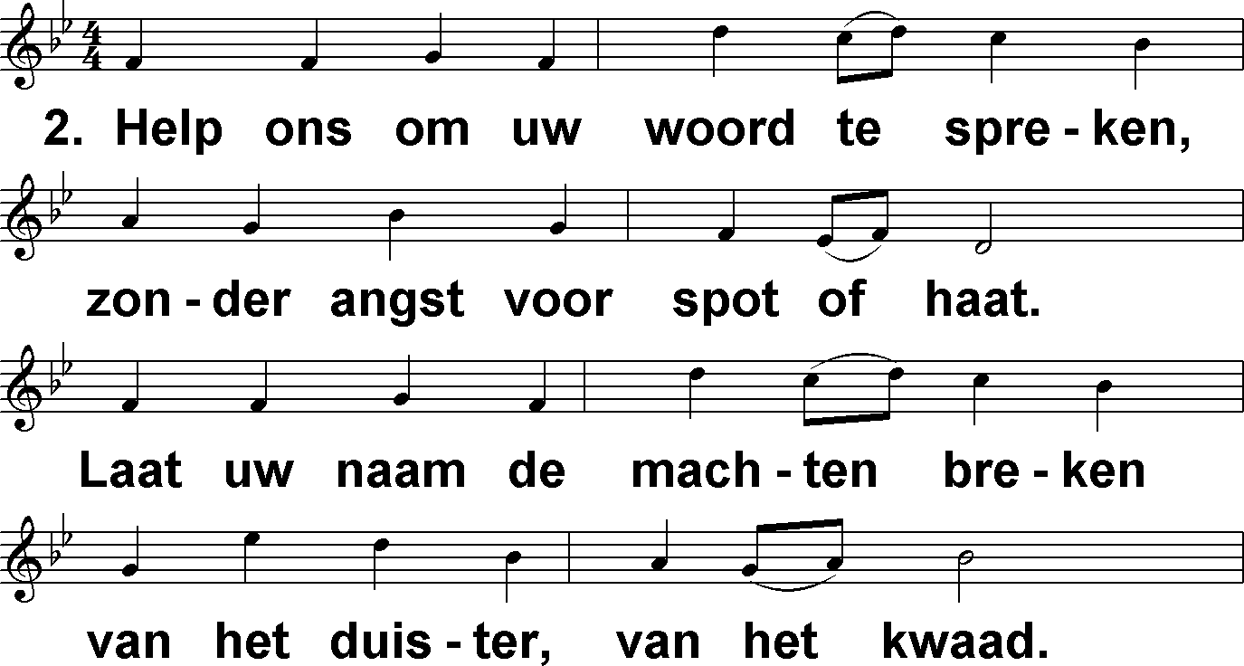
Uitverkoren – Evenbeeld van Jezus (DbdB) t. A. Maasland; m. J. Zundel

Slide 4
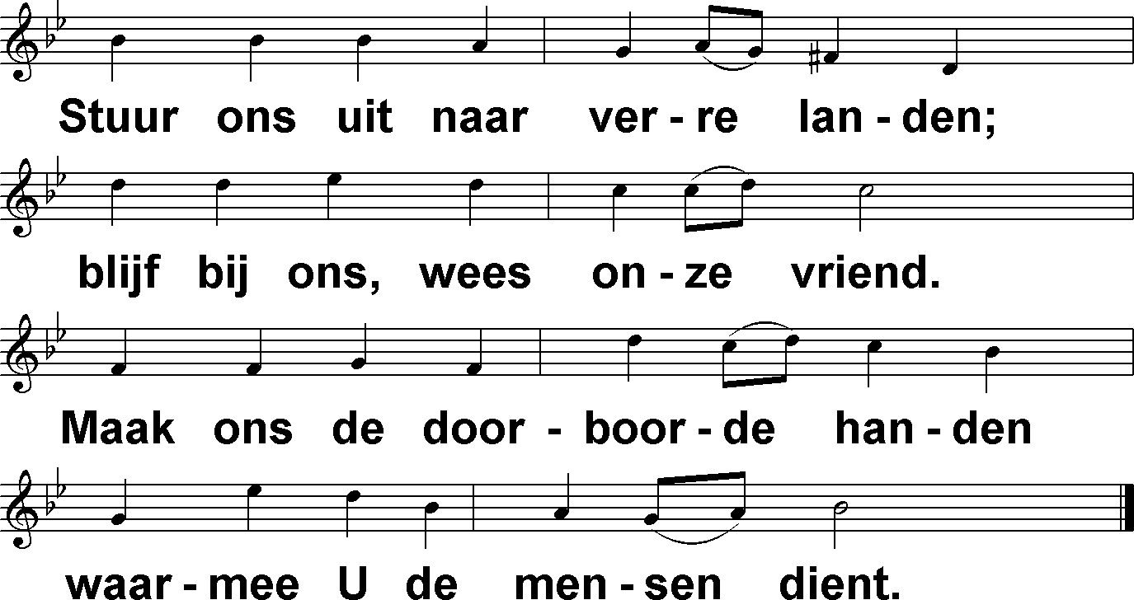
Uitverkoren – Evenbeeld van Jezus (DbdB) t. A. Maasland; m. J. Zundel

